Slide 1
Introduksjon til solceller
EDU3025 – Energi og klima
19. mars 2020
av
Nils Kr. Rossing
Skolelaboratoriet ved NTNU

Slide 2
Program for dagen
08:15 – 09:00 Velkommen og praktisk (C2-101)
– Introduksjon til solcelleteknologi
09:00 – 09:15 Pause
09:15 – 10:30 Framstilling og karakterisering av solcellepaneler (C2-101)
– Laboratorium
10:30 – 10:45 Pause
10:45 – 11:30 Ulike solcelleprosjekter for undervisning (C2-101)
– Presentasjon med demo
11:30 – 12:00 Lunsj
12:00 – 12:45 Introduksjon til varmepumper (C2-101)
– Didaktisk tilnærming med demonstrasjoner
12:45 – 13:00 Pause
13:00 – 14:00 Registrering av fordampningsvarmen hos vann (C2-101)
– Kort presentasjon
– Arbeid på lab m/oppsummering og refleksjon
14:00 – 14:45 Måling av virkningsgrad hos varmepumpe (varmeteknisk lab)
– Laboratorium m/kort intro
14:45 – 15:00 Oppsummering

Slide 3
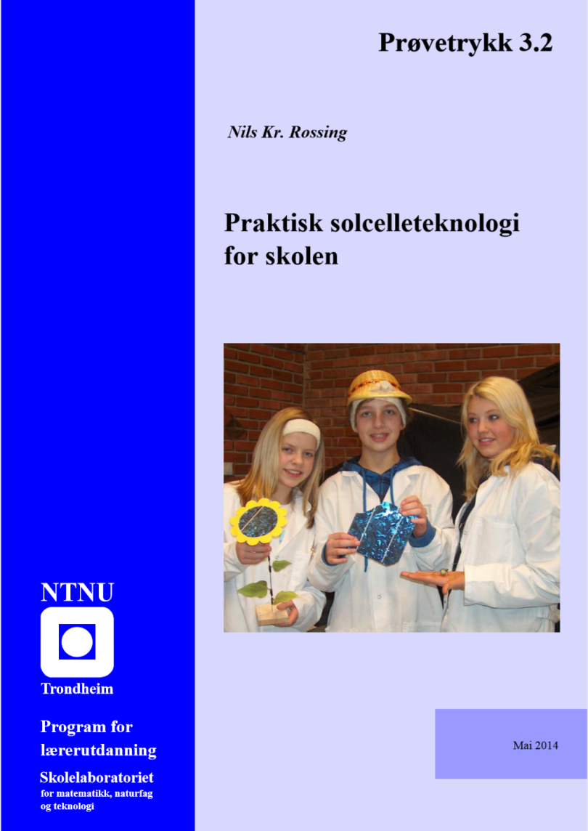
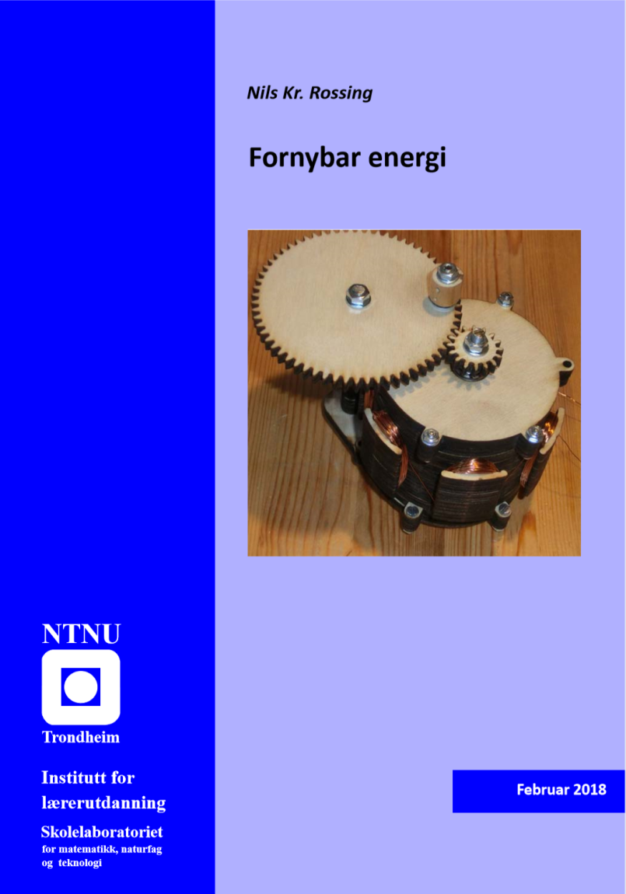

Sider med ressurser www.ntnu.no/Skolelab www.ntnu.no/Skolelab/fagstoff-avholdte-kurs1
Heftet: Praktisk solcelleteknologi for skolen
Heftet: Fornybar energi
Oppgaveark

Slide 4
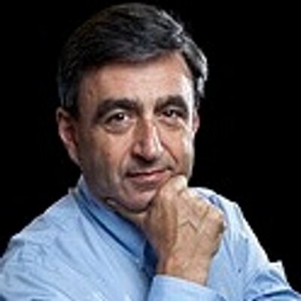
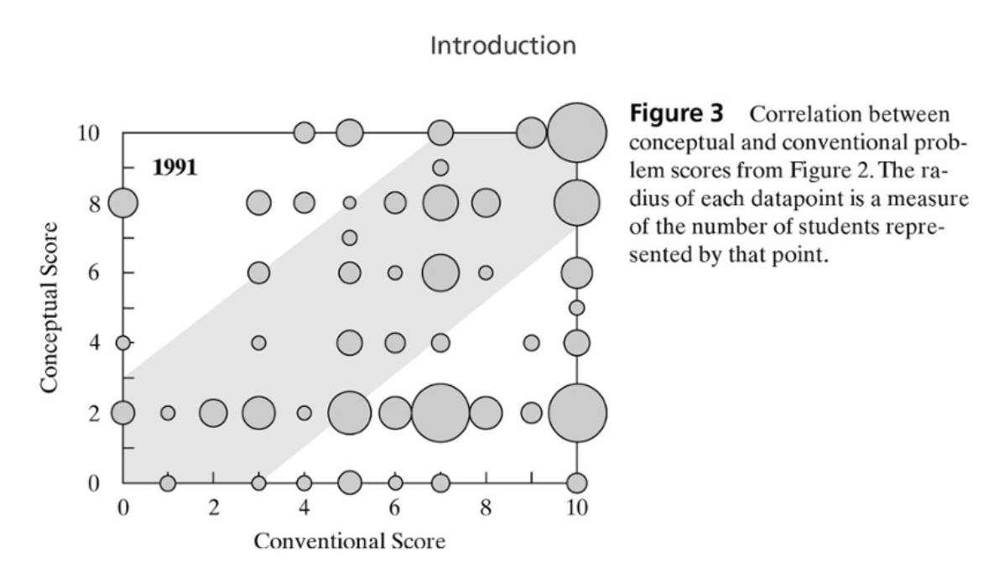
Konseptuell forståelse
Eric Mazur
Prof. Eric Mazur
Dept. Physics at Harvard
Han oppdaget at elever som gjorde det bra på konvensjonelle regne-oppgaver hadde fortsatt svært liten konseptuell forståelse for fysikk
http://ericmazur.com
Notes:
Eric Mazur er fysiker og underviser grunnkurs i fysikk ved Harvard university nær Boston. På 80-tallet fikk han ry for å være en god formilder og studentene gjorde det bra til eksamen og var i stand til å løse kompliserte regneoppgaver. Alt så derfor ut til å være i sin skjønneste orden. Helt til han på begynnelsen av 90-tallet kom over noen artikler som syntes å vise at studenter som hadde gjennomført grunnkurset i fysikk fortsatt hadde en rekke grove hverdagsforestillinger om fysikk, selv etter at de hadde avlagt eksamen i faget. Et typisk eksempel var forståelse av Newtons tredje lov, som sier at kraft er lik motkraft.
Han bestemte seg derfor å prøve disse testene på sine egne studenter, tester han anså for å være temmelig elementære. Et første varsku fikk han da en av studentene spurte hvordan de skulle svare på disse spørsmålene, slik Eric hadde lært dem at det var eller slik han følte at det var. Og resultatene var skremmende. Det viste seg at elever som gjorde det bra på konvensjonelle regneoppgaver ofte hadde liten konseptuell forståelse for den bakenforliggende fysikken.
I løpet av de neste årene la han om undervisningen totalt. Han begynte å legge mye større vekt på den konseptuelle forståelsen:
1. Han ba studentene lese fagstoffet på forhånd for undervisningstimene (Flipped Classrom)
2. Han laget spørsmål knyttet til konseptuelle problemstillinger som han viste på tavla (overhead)
3. Han begynte å bruke ”klikkere” hvor studentene ”stemte” over hvilke svar som var riktig
4. Han satte dem sammen i grupper hvor de fikk anledning til å diskutere spørsmålene før …
5. … de foretok en ny avstemning.
6. Om det fortsatt var store avvik fra konvensjonell vitenskapelig forståelse gikk han gjennom det på tavla

Slide 5
Problemløsning
Problemløsning i daglig livet
Problemløsning i læreboka
Kjent utgangspunkt
Ukjent løsning
Kjent ønsket
resultat
Kjent utgangspunkt
Bruke kjent
løsningsmetode
Ukjent resultat
http://ericmazur.com/videos.php - ”The silent killer of learning”
Notes:
Det er viktig å lære problemløsning.
Et virkelig problem er en utfordring hvor vi vet svaret, vi vet hvor vi skal hen, men ikke hvordan vi kommer oss dit. Slik er de alle fleste problemene, et kjent resultat, men med en ukjent vei til det ønsket resultatet.
Det fleste problemer i lærebøker er av en helt annen type. Her er oppgaven som oftest, fra et kjent utgangspunkt, med en kjent framgangsmåte å finne et ukjent resultat, altså temmelig forskjellig fra ”virkelige problemer”.
Siden framgangsmåten burde være kjent så er det naturlig å let etter en eller flere formeler som inneholder det aktuelle kjente og ukjente parametere for så å regne ut den ukjente.

Slide 6
Kort intro til solceller

Slide 7
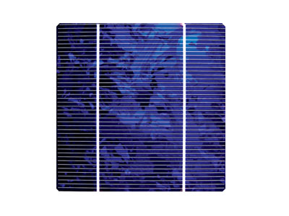
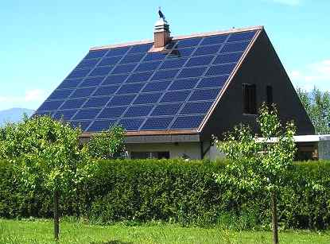
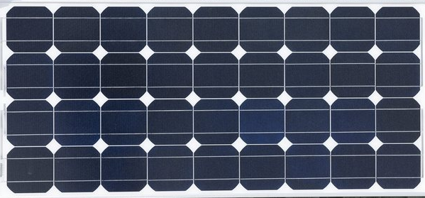
Solceller

Slide 8
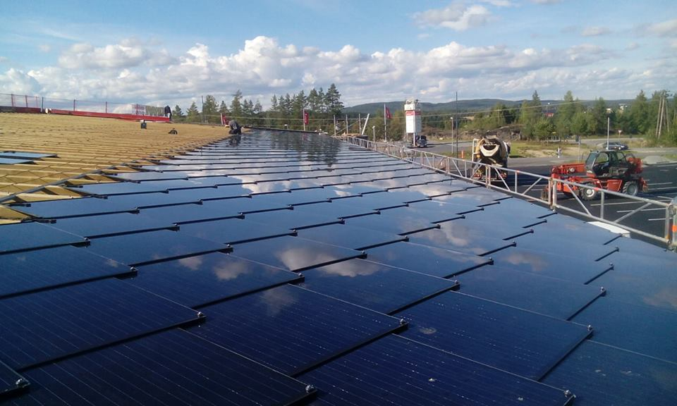
Sol og vind AS
Skandinavias største bygningsintegrerte solcelleanlegg på 1260 m²
1690 solcelleplater
Årlig produksjon 115 000 kWh
Offisiell åpning 26. sept. 2014
Kostnad 7,8 mill
www.sologvind.no

Slide 9
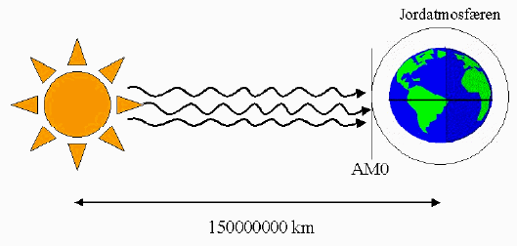
Sola
63,1 MW/m²
1,367 kW/m²
6000ºC
Instrålt effekt rett over atmosfæren: 1,367 kW/m²
Ca. 800 W/m² i Norge på sommeren
Gjennomsnitt over hele jorda ≈ 342 W/m²
Innstrålt effekt ≈15 000 ganger vårt årlige forbruk

Slide 10
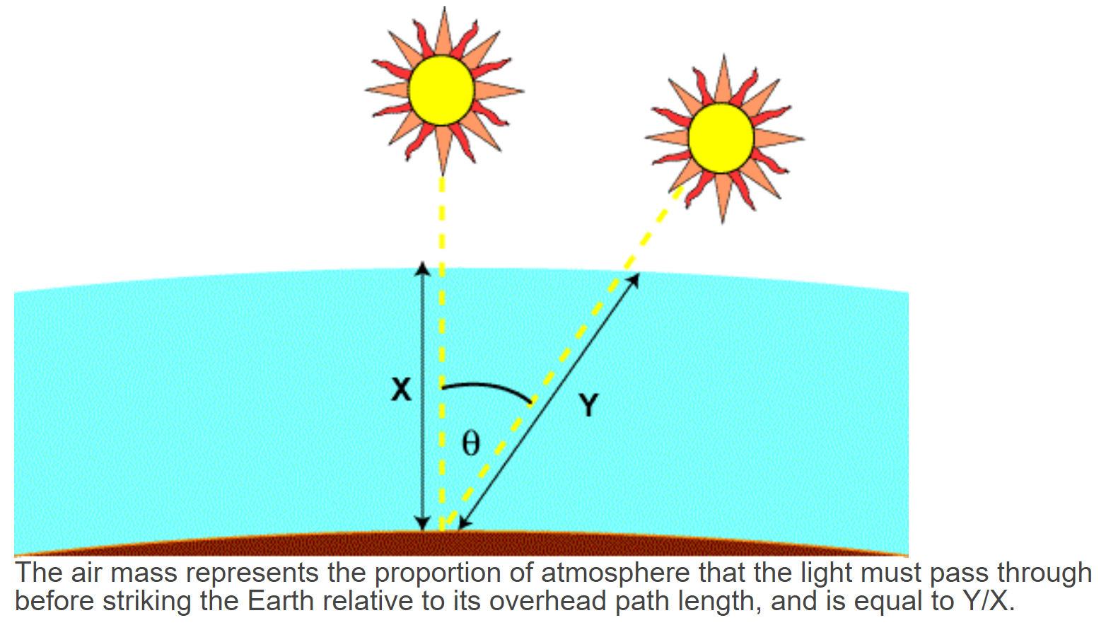
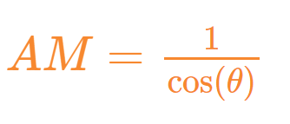
Air mass index https://pveducation.org/pvcdrom/properties-of-sunlight/air-mass

Slide 11
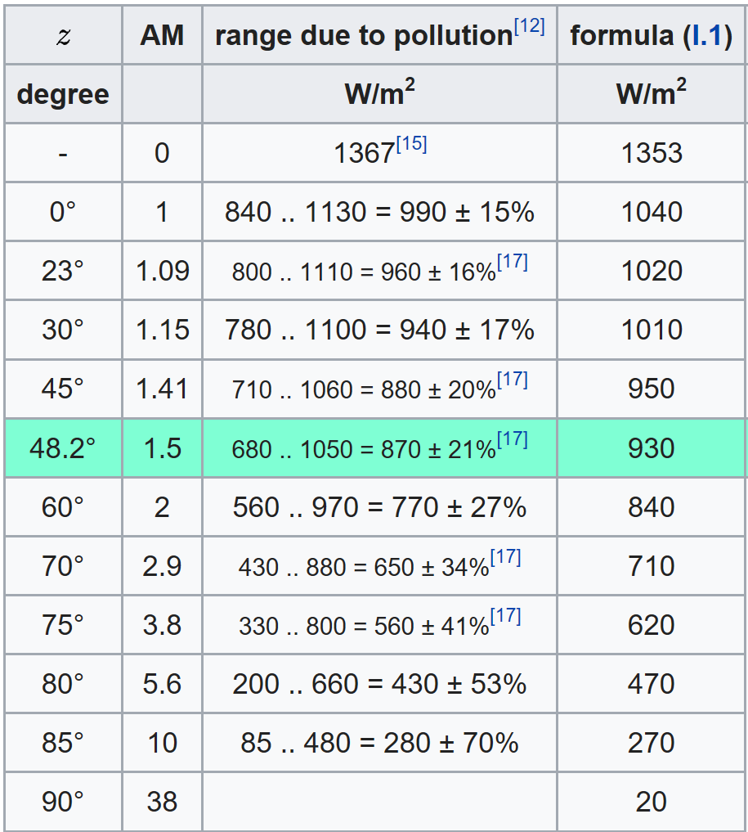
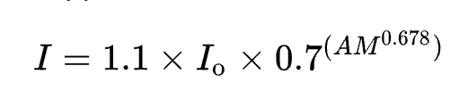
Typiske verdier for AM
Omregning fra AM til strålingsintensitet:
Årlig innstråling 700 – 2200 kWh/m²år i verden
Årlig innstråling 700 – 1000 kWh/m²år i Norge

Slide 12
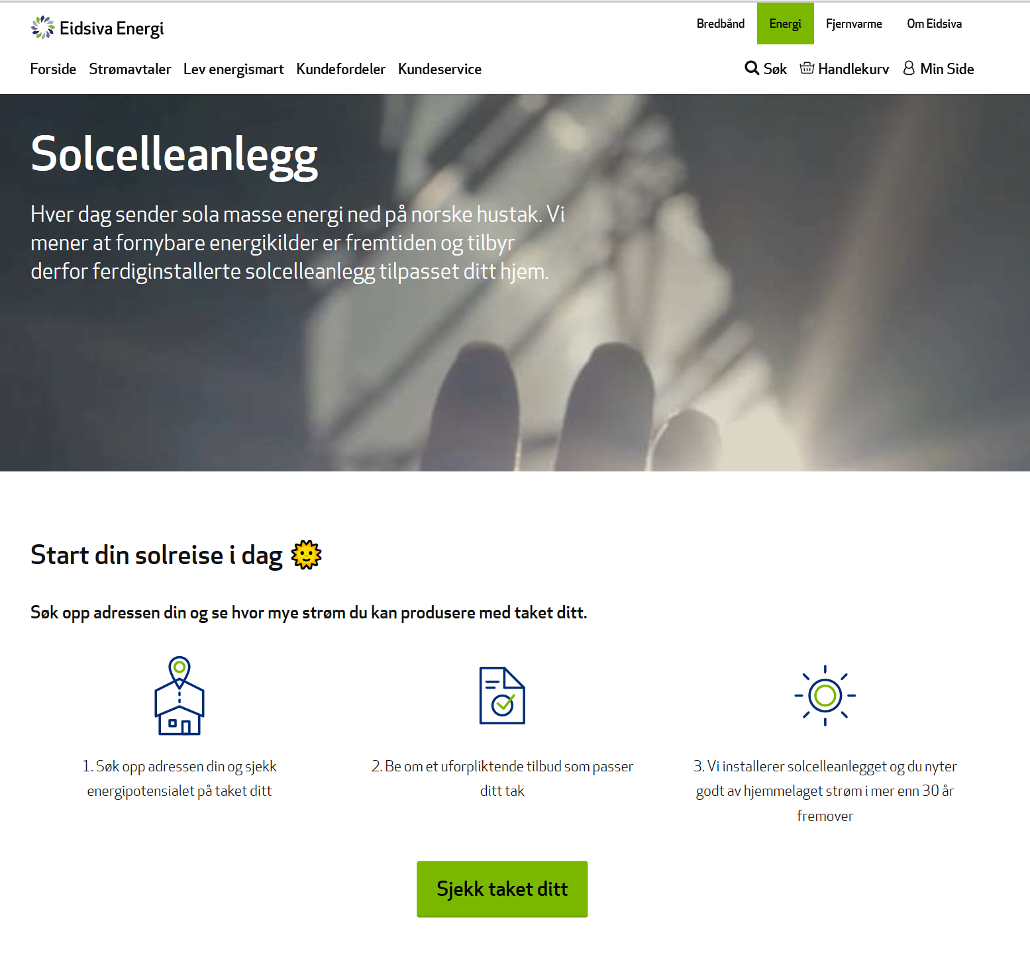
Bli din egen strømleverandør
https://www.eidsivaenergi.no/lev-energismart/solenergi/solcellepanel/

Slide 13
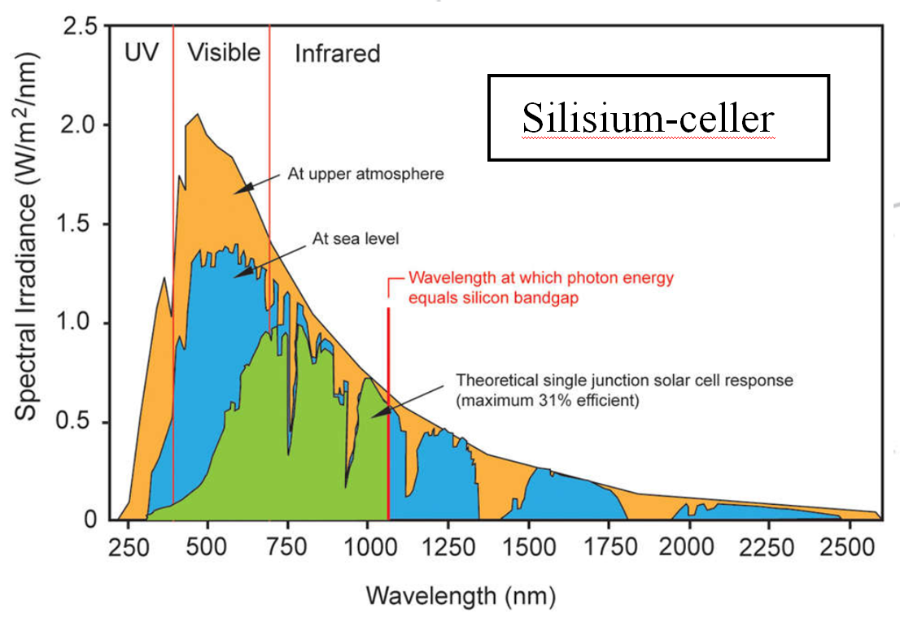
Lysspekter og solceller

Slide 14
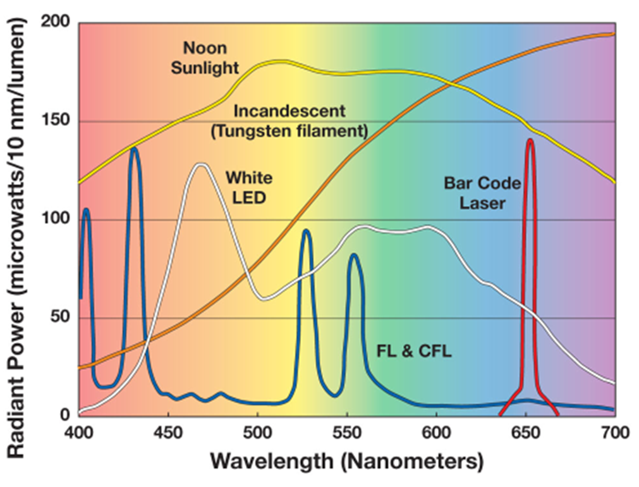
Spekteret til ulike typer lamper

Slide 15
Solcellens oppbygning
SOLLYS
Antireflekslag (SiN_{x})
Metallgrid –
n-dopet (P) sjikt
pn-overgangen
p-dopet (B) silisium
Metallbelegg +
Notes:
p-dopet silisium, dopet med typisk 10¹⁶ B pr. cm³. Dette gir en motstand på typisk 1 – 3 Ω.
n-dopet silisium, dopet med typisk 10¹⁸ P pr. cm³. Diffunderer inn i p-materialet

Slide 16
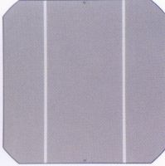
Solcelle spenning
‒
15,5 cm
15,5 cm
+
Tomgangsspenning: 0,56 V
Kortslutningsstrøm: 2,5 A i sterkt sollys

Slide 17
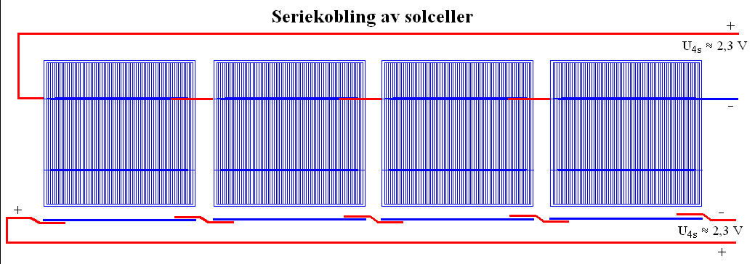
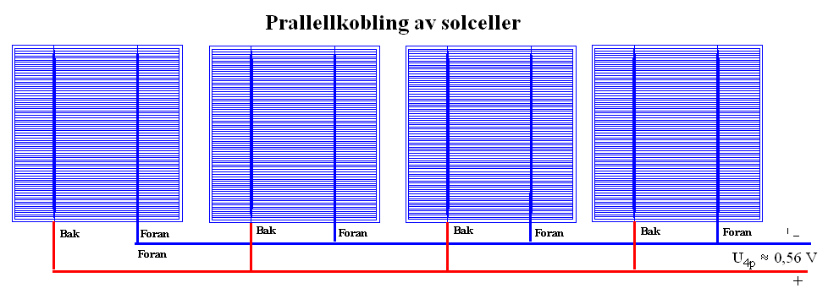
Serie- og parallellkobling

Slide 18
Oppdeling av celler?
15,5 cm
1/8
3,6 cm
15,5 cm
7,25 cm
Tomgangsspenning = 0,56 V
Kortslutningsstrøm = 2,0 A
Tomgangsspenning = 0,56 V
Kortslutningsstrøm = 250 mA

Slide 19

Typisk virkningsgrad 14 – 18 %
Hvor tapes energien?
Lys
R_{L}
P_{inn}
P_{ut}
19.6 % - Andel fotoner med for lav energi
42.0 % - Andel fotoner med høyere energi enn nødvendig
7 – 8 % - Skyggevirkning av metalliske kontakter
6 – 8 % - Refleksjon av lyset, til tross for antireflekterende lag
7 – 8 % - Uønsket rekombinasjon av elektroner
14 –19% - Til nytte
31% - Maks. teoretisk virkningsgrad for denne type solceller

Slide 20
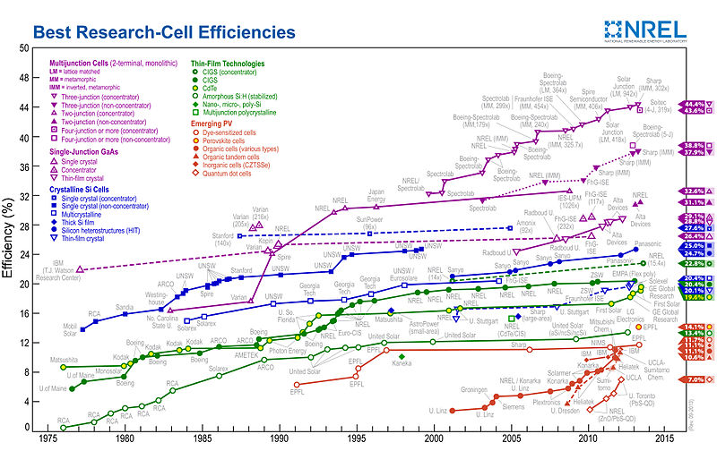
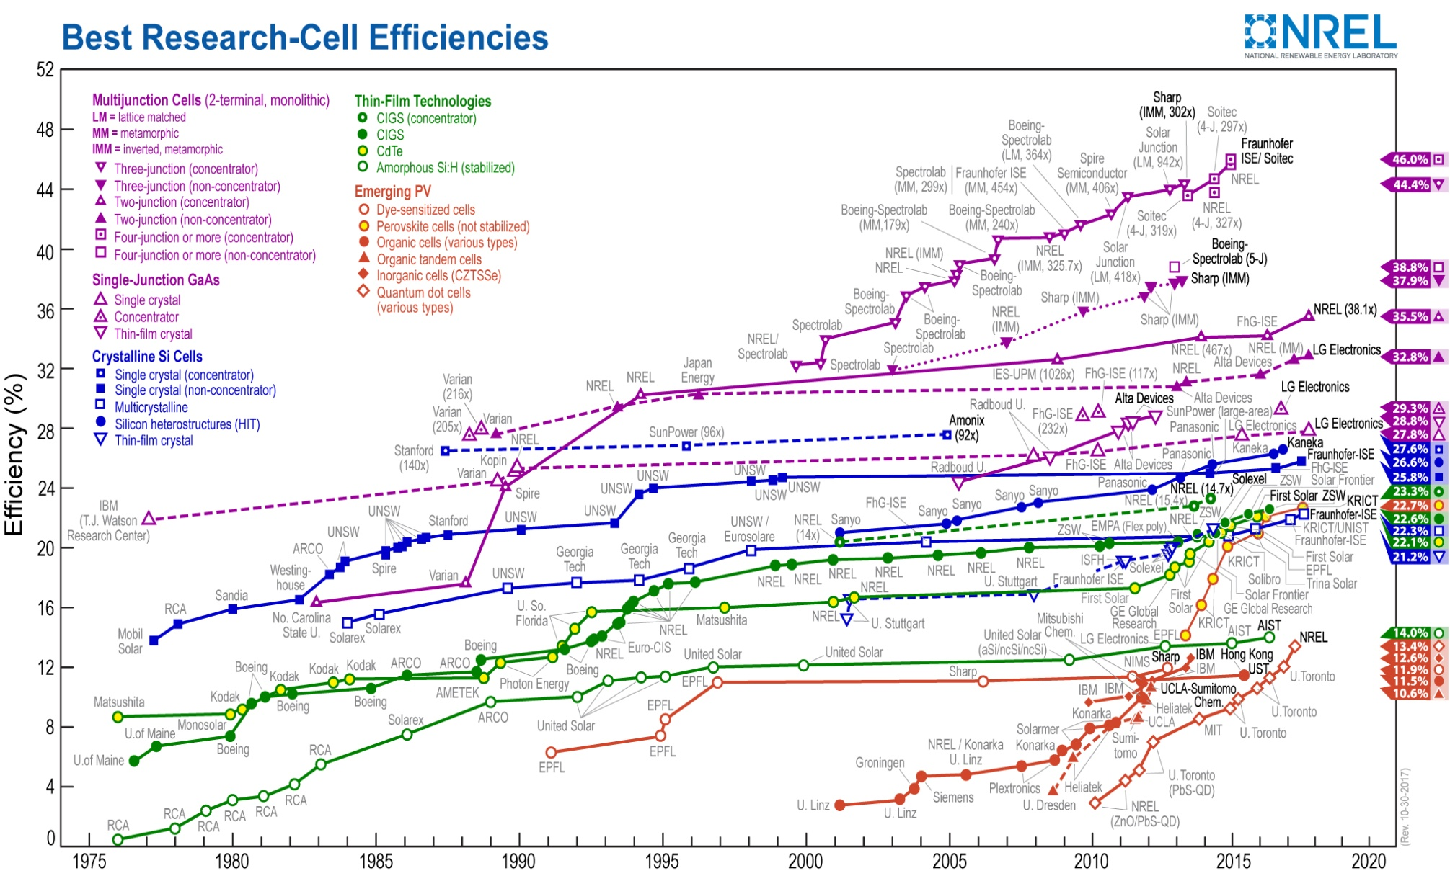
Hvordan solcelle effektiviteten har økt
CIGS
http://en.wikipedia.org/wiki/Solar_cell

Slide 21
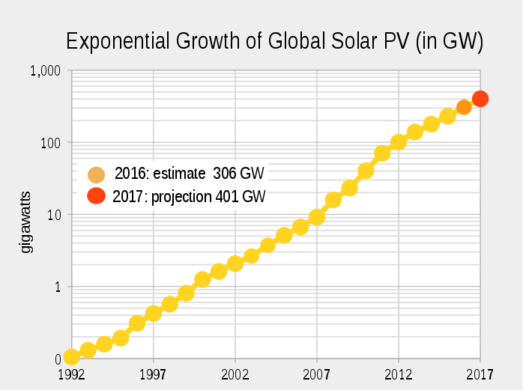

Slide 22
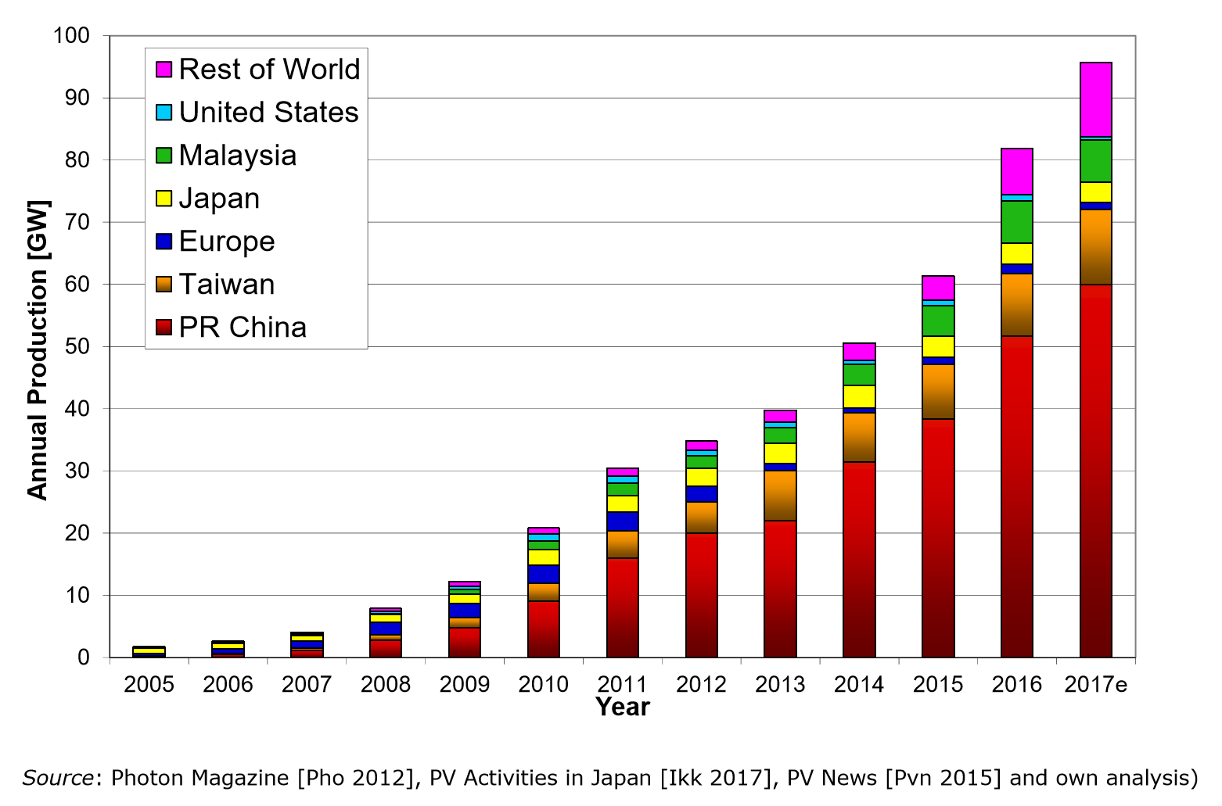
Produksjon av solceller 1998 - 2017
Globalt
https://en.wikipedia.org/wiki/Solar_power_in_China
Verdens solcelle/modul produksjon fra 2005 til 2017e
http://publications.jrc.ec.europa.eu/repository/bitstream/JRC108105/kjna28817enn.pdf
Notes:
Vi ser at Tyskland og Spania er ledende mht å ta i bruk solceller. Spania har hatt den klart største veksten de seneste årene og har tatt igjen Tyskland. Sør Korea er også rask voksende.

Slide 23
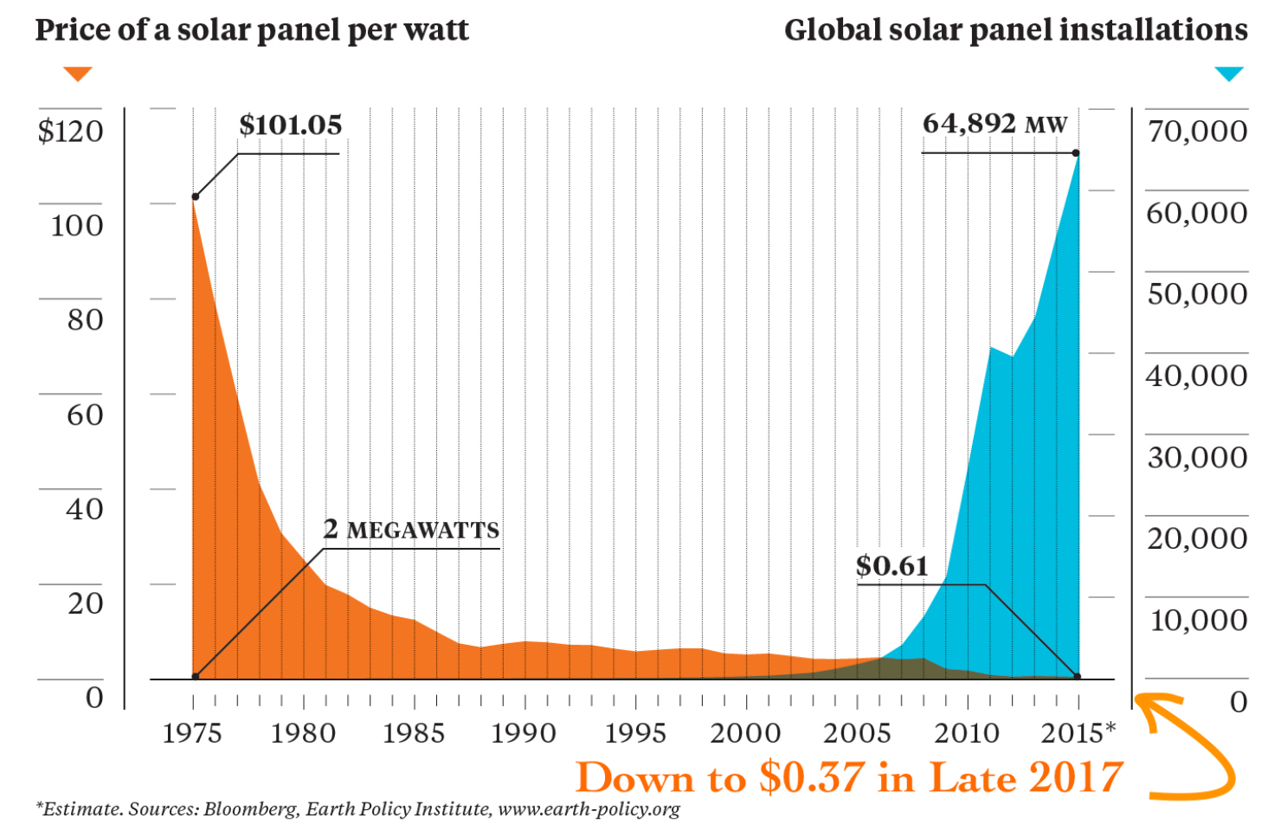
Prisutvikling https://cleantechnica.com/2018/02/11/solar-panel-prices-continue-falling-quicker-expected-cleantechnica-exclusive/

Slide 24
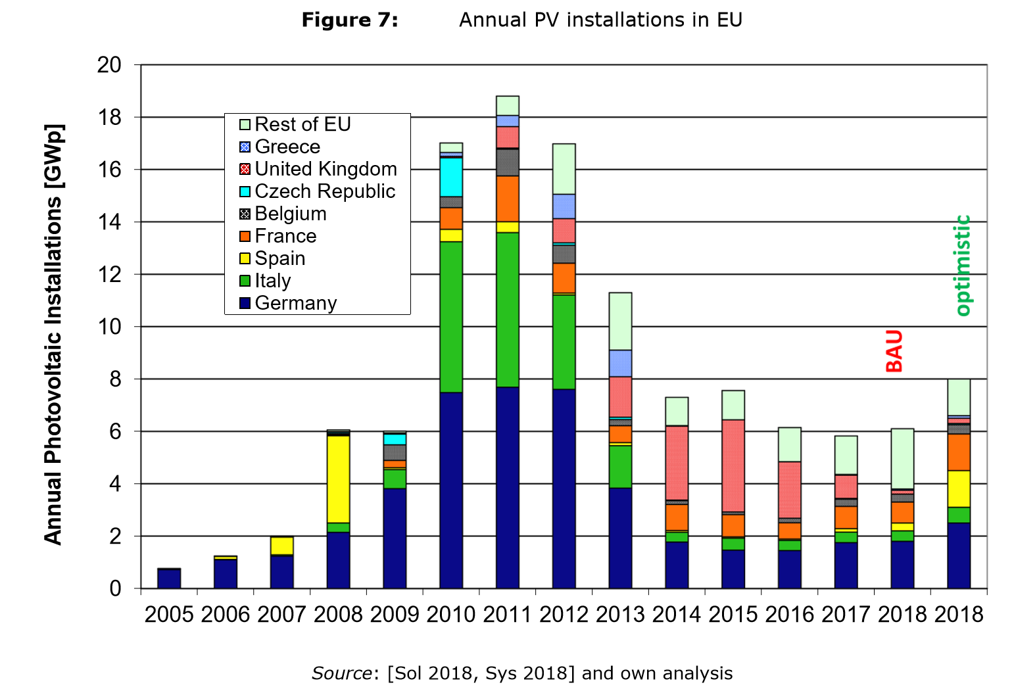
Utviklingen i Europa
http://publications.jrc.ec.europa.eu/repository/bitstream/JRC113626/pv_status_report_2018_online.pdf

Slide 25
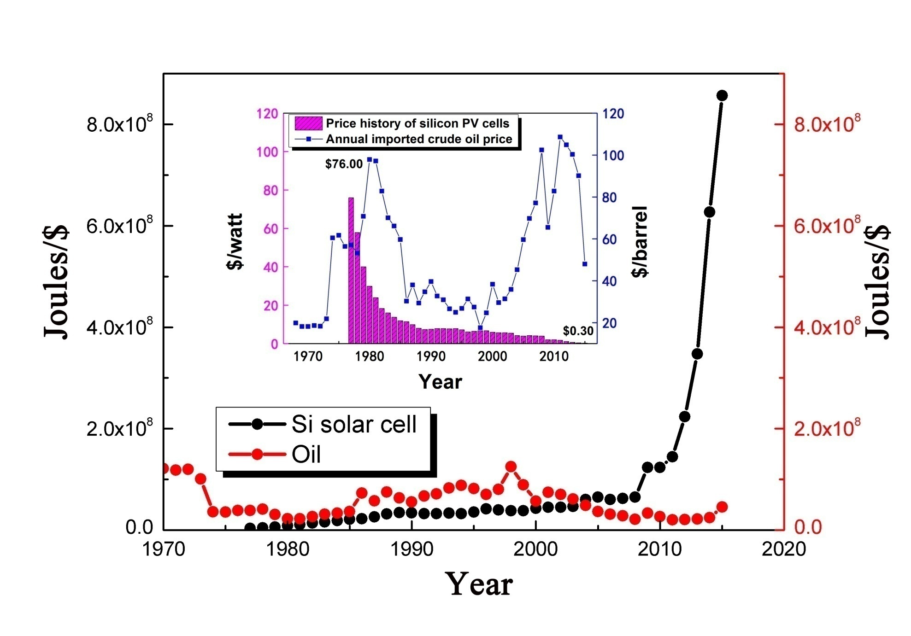
Energi/$ for olje og solceller
Notes:
Kurven viser energi som funksjon av investert $. Siden levetiden til solceller lever i mange år og prisen er gått ned vil lønnsomheten i forhold til olje skyte i været. Kurvene må derfor betraktes som lønsomhet over leve tid.

Slide 26
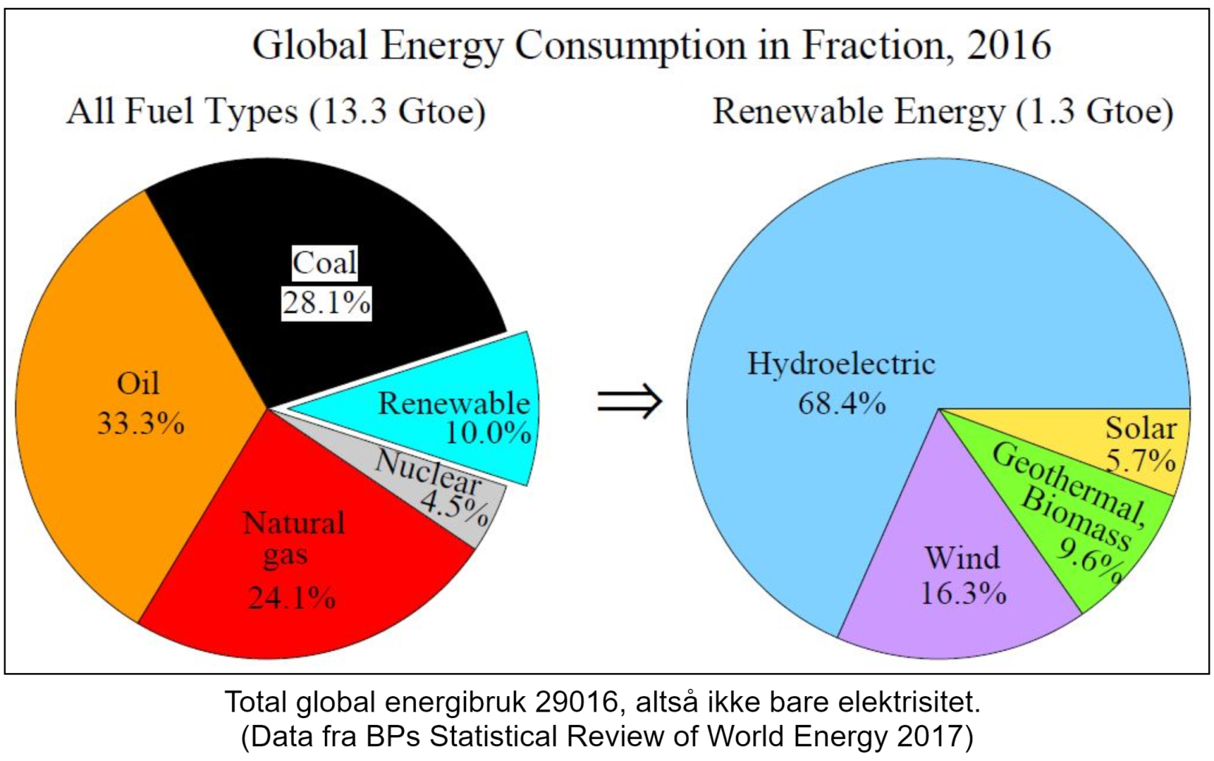
Energikilder fordeling på ulike energikilder

Slide 27
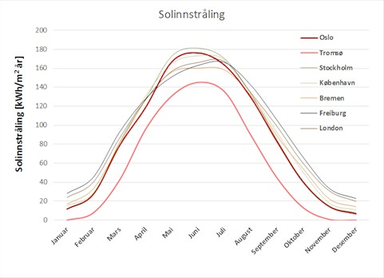
Myte: Det er lite sol i Norge https://www.framtiden.no/myteknusing/ikke-nok-sol-til-solceller-i-norge.html

Slide 28
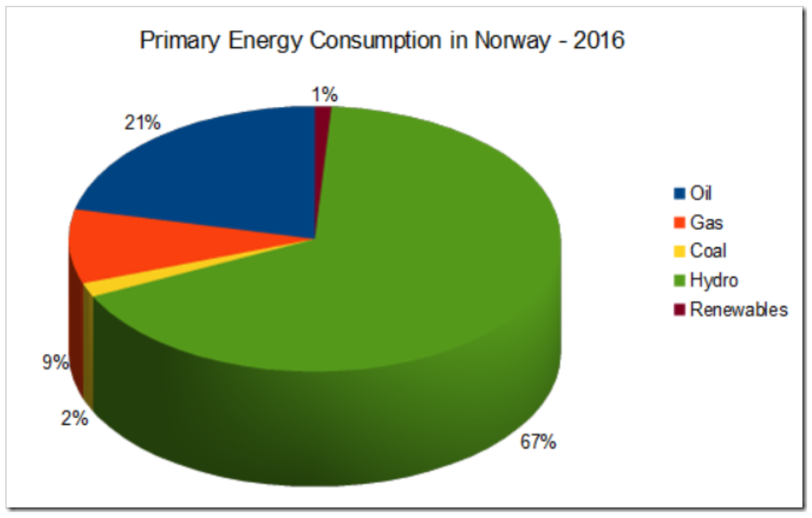
Totalt energiforbruk i Norge 2016
https://notalotofpeopleknowthat.wordpress.com/2017/06/22/norway-to-carry-on-drilling/

Slide 29
Solcellens virkemåte
En didaktisk tilnærming

Slide 30

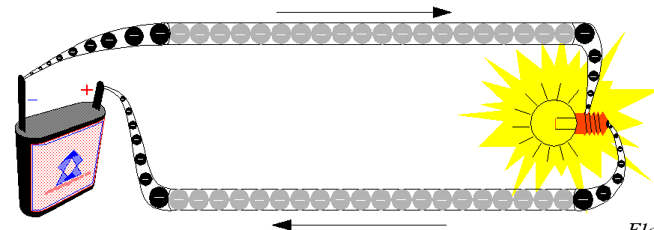
Hvor kommer energien fra
som stråler ut av lyspæra?
Antall ladning pr. sek = I
Ladningenes midlere fart
Varme
Strømretning
Lys
Ladningenes midlere fart
Antall ladning pr. sek = I

Slide 31
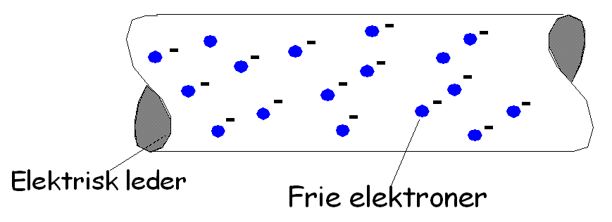
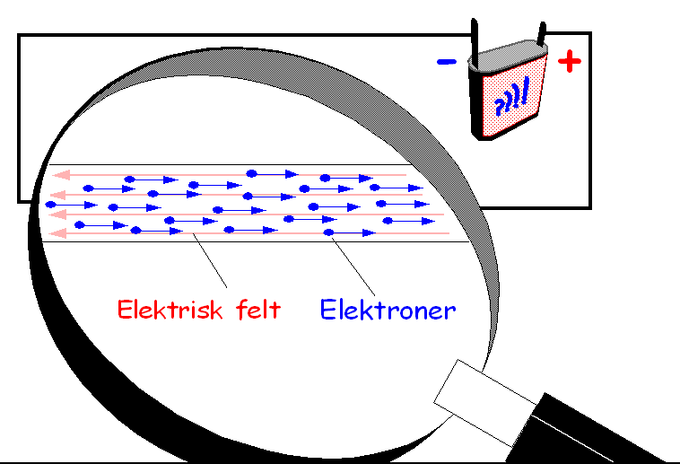
Elektrisk leder og isolator

Slide 32
Hva skjer når ladningene beveger seg?
Strøm av negative ladninger
–
+
Strøm av positiv ladning
+
+
+
+
+
Strømretningen

Slide 33
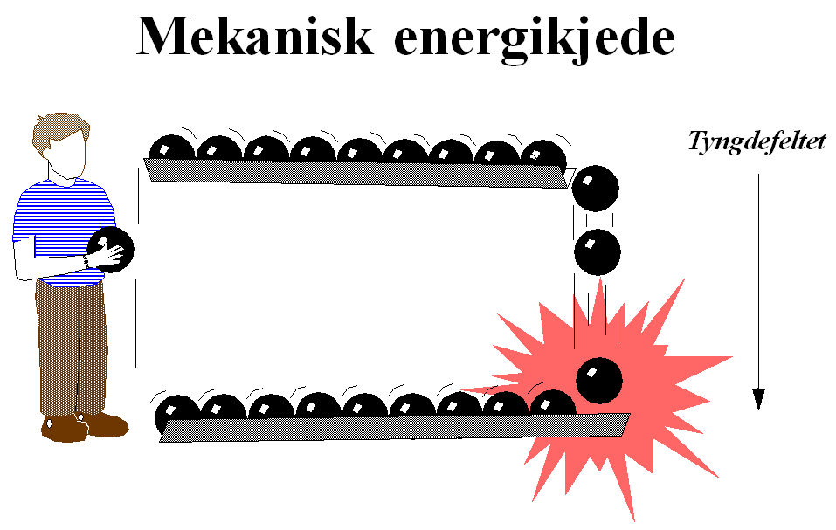

Slide 34
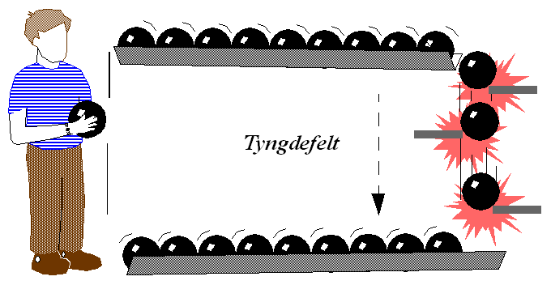

Slide 35
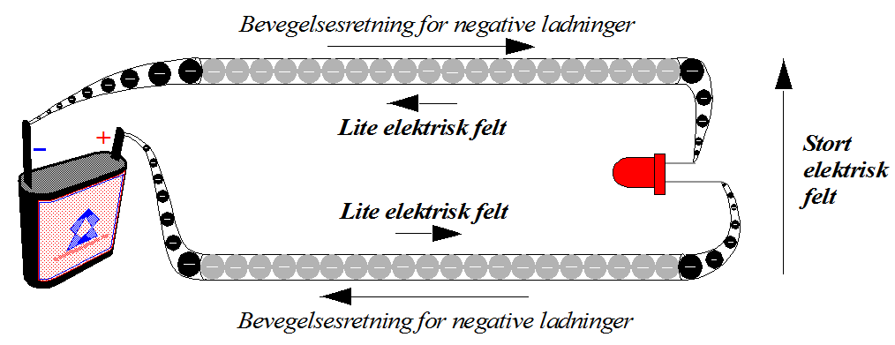
Elektrisk energiomvandling
fra kjemisk energi via elektrisk energi til lysenergi
-
Stillings-
energi
-
tid
Batteri
Lysdiode
Batteri

Slide 36
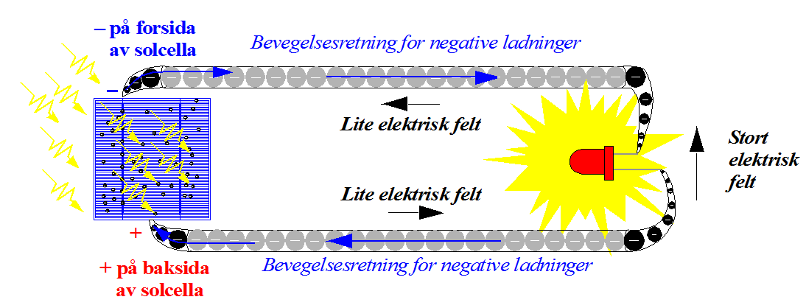
Elektrisk energiomvandling fra lysenergi via elektrisk energi til lysenergi
energi
-
tid
Solcelle -
Lysdiode
Solcelle +

Slide 37
Halvlederteori og solcellens virkemåte (avansert)

Slide 38
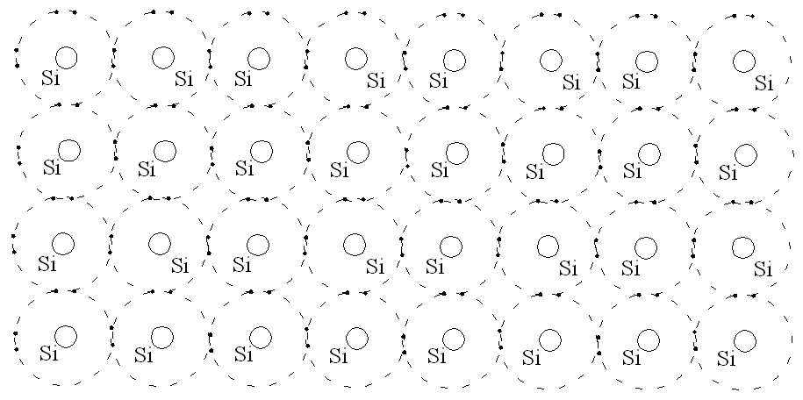
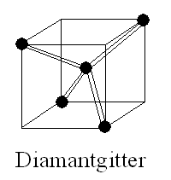
Halvledermaterialet
Rent silisium er nærmest en isolator

Slide 39
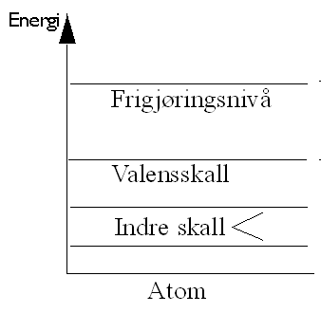
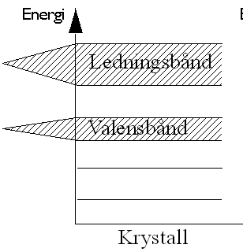
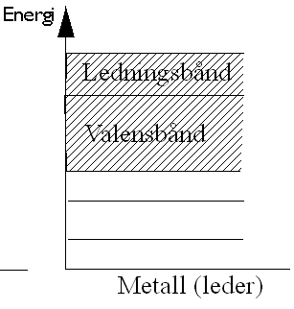
Energinivåer
Valens-skall
Fritt
Lys/energi
Hull
1,12eV
Silisium
Bare noen energinivåer
er lovlige

Slide 40
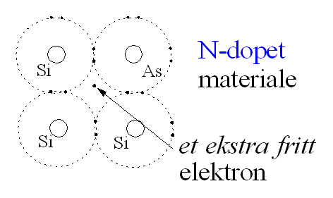
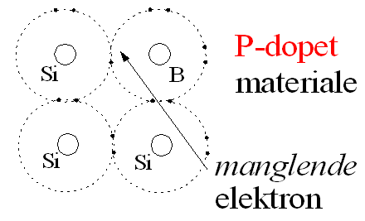
N-dopet og P-dopet materiale
P

Slide 41
Solceller
Ladning
Elektrisk
nøytral
n
Elektrisk
nøytral
p

Slide 42
Solceller
Potensial
n
+ + + + + + + + + + + + + + + + + + + +
- - - - - - - - - - - - - - - - - - - - - - - - - - - -
p

Slide 43
Solceller
Mørkt
Lys
-
-
Potensial
-
n
‒
0V
+ + + + + + + + + + + + + + + + + + + +
V
-
+
-
+
0.5V
- - - - - - - - - - - - - - - - - - - - - - - - - - - -
p
+
+
+

Slide 44
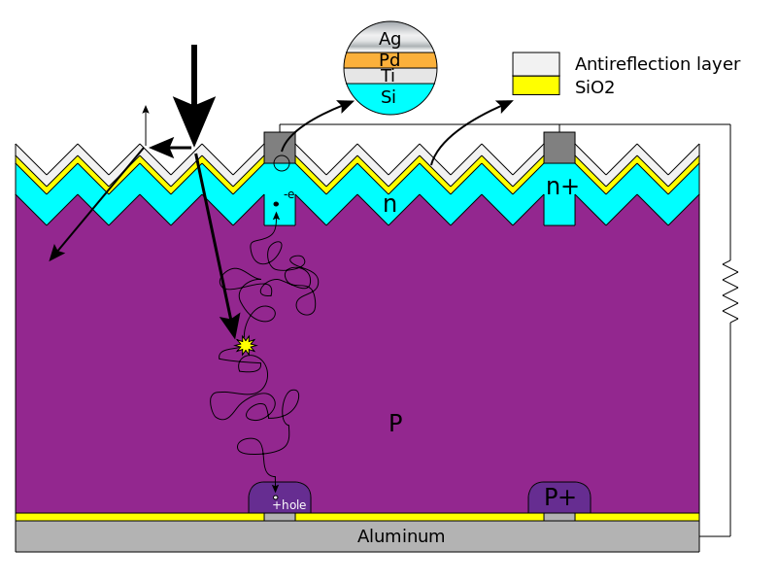
Solcelle https://en.wikipedia.org/wiki/Solar_cell
Notes:
Ti – Titanium
Pd – Palladium , antikorroderende

